Slide 1
【真实数据验证】GitHub 公开数据集
数据来源：
GitHub: triesonyk/steam-games
原始 121,904 条记录
筛选后 3,471 条独立游戏
为什么做验证？
• 模拟数据结论需要
真实世界检验
• 增强研究可信度
• 发现模拟未捕捉
的市场特征
核心对比结果：
偏度：真实 12.11 vs 模拟 3.96
→ 真实市场更极端！
MLE μ：真实 7.48 vs 模拟 7.61
→ 参数设定非常准确
K-S p：真实 0.058 vs 模拟 0.748
→ 临界通过，拟合良好
回归 R²：真实 0.006 vs 模拟 0.001
→ 结论完全一致：
价格不影响口碑！

Slide 2
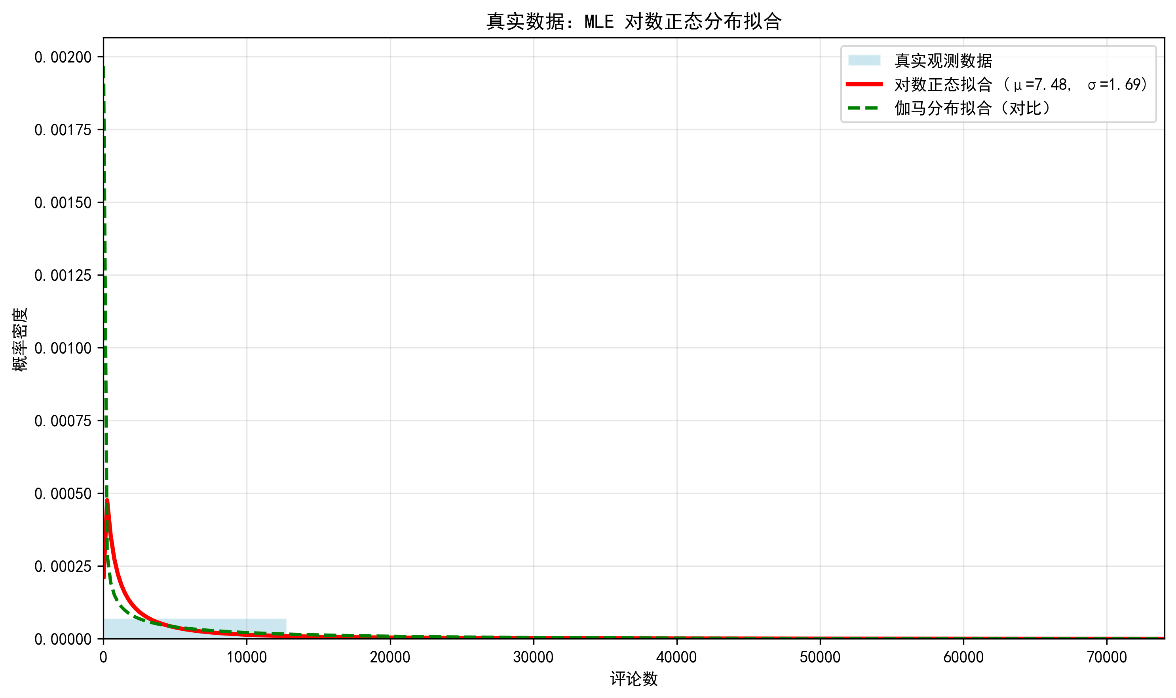
【验证】MLE 拟合对比：真实 vs 模拟
左图：真实数据
右图：模拟数据
共同点：
• 都严重右偏
• 对数正态拟合
均优于伽马分布
差异：
• 真实数据更极端
（更多长尾游戏）
• 峰值更高更窄
结论：模拟设定
方向正确，但真实
市场分化更严重

Slide 3
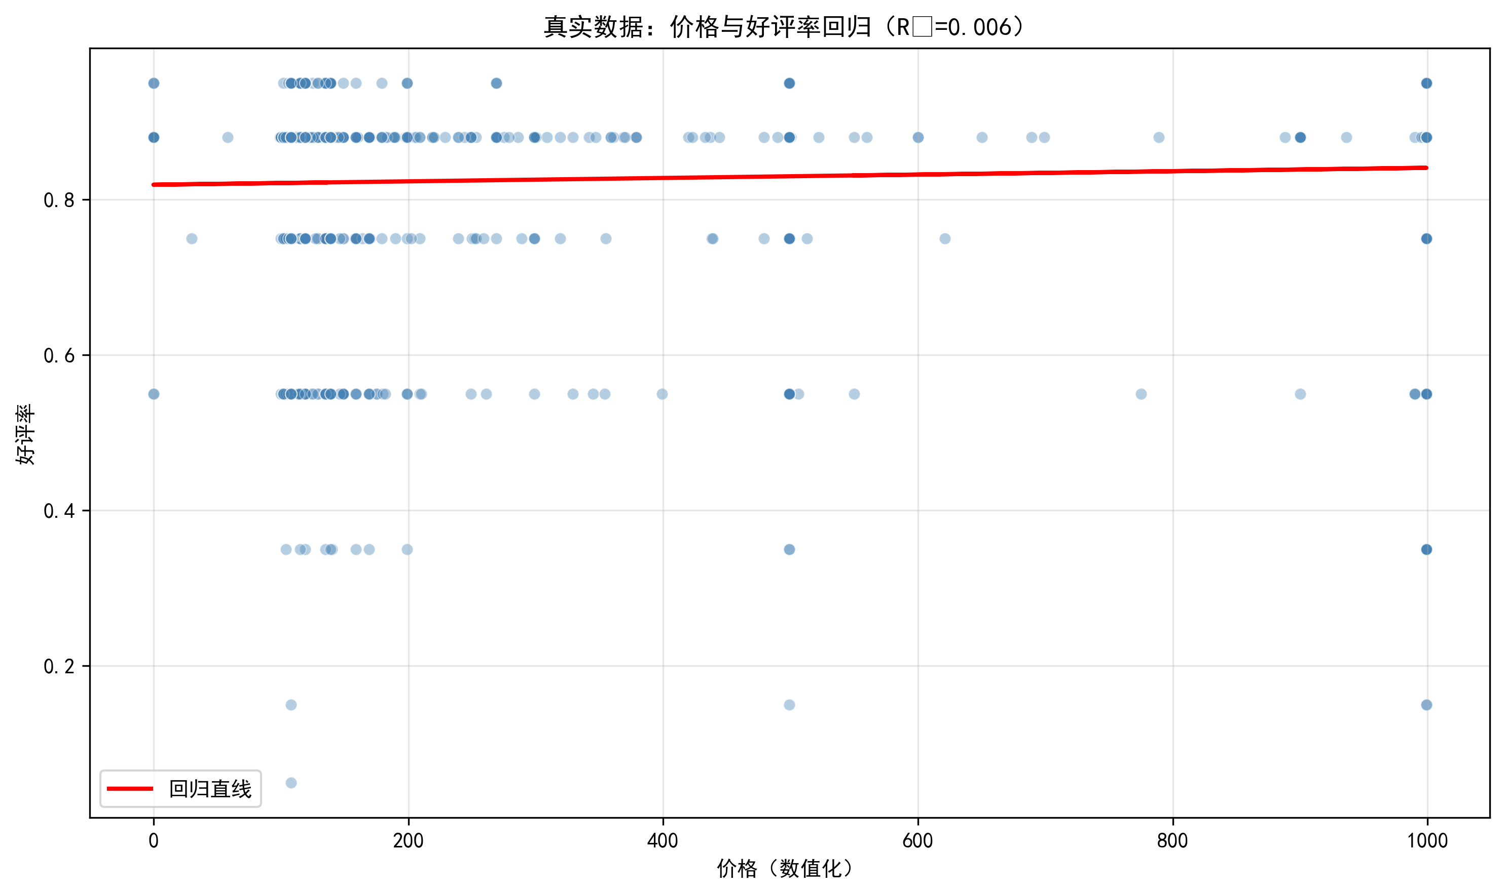
【验证】回归结论一致：价格≠口碑
真实数据回归：
• R² = 0.006
• p = 0.0001（显著）
• 但解释力仍极低
模拟数据回归：
• R² = 0.001
• p = 0.556（不显著）
为什么真实数据
p 显著但 R² 仍低？
→ 样本量大（3471）
容易检出微小效应
→ 多币种增加噪声
核心结论不变：
价格对口碑影响
微乎其微！

Slide 4
【验证结论】模拟 vs 真实：高度一致
✅ 分布形态一致：真实数据和模拟数据都服从对数正态分布，呈长尾效应
✅ MLE 参数接近：真实 μ=7.48 vs 模拟 μ=7.61，设定准确
✅ 检验结论一致：K-S 检验均支持对数正态假设
✅ 回归结论一致：价格对好评率均无实质影响
⚠️ 真实市场更极端：偏度 12.11 vs 3.96，说明“赢家通吃”比模拟更严重
💡 启示：模拟数据在方法论层面可靠，但实证推广需更大样本和更复杂模型

